Slide 1
সবাইকে
পৌরনীতি ও সুশাসন ক্লাসে
স্বাগতম

Slide 2
শিক্ষক পরিচিতি
নীহারিকা হেলেন খান
প্রভাষকঃ রাষ্ট্রবিজ্ঞান
জে কে এন্ড এইচ কেহাই স্কুল এন্ড কলেজ,হবিগঞ্জ

Slide 3
আজকের পাঠ
পৌরনীতি ও সুশাসন ১ম পত্র
অধ্যায়ঃ ২য়
সুশাসন

Slide 4
আমাদের আজকের পাঠ--
সুশাসন প্রতিষ্ঠায় বাধা বা সমস্যা

Slide 6
সুশাসন প্রতিষ্ঠায় বাধা
যে দেশে সুশাসনের কাঠামো যত মজবুত, সেখানে সমৃদ্ধি তত বেশি । তবে সুশাসন নিশ্চিত করা এতটা সহজ না। এটি প্রতিষ্ঠা করতে গিয়ে একটি রাষ্ট্রকে বিভিন্ন বাধা অতিক্রম করতে হয় । সুশাসন প্রতিষ্ঠায় রাষ্ট্রকে যে সব চ্যালেঞ্জ বা সমস্যার সম্মুখীন হতে হয় তা নিম্নরূপঃ-

Slide 7
১) আইনের শাসনের অভাব

Slide 8
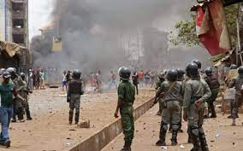
২) রাজনৈতিক অস্থিরতা

Slide 9
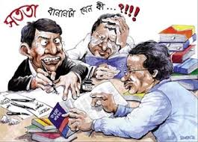
৩) প্রশাসনিক স্বচ্ছতা ও জবাবদিহিতার অভাব

Slide 10
৪) নেতৃত্বের সংকট

Slide 11
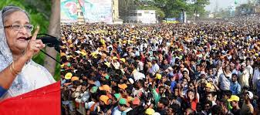
৫) জনগণ ও সরকারের দূরত্ব

Slide 12
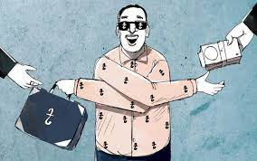
৬) দুর্নীতি

Slide 13
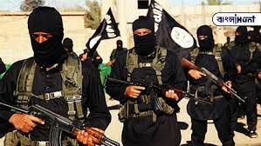
৭) ক্রমবর্ধমান সন্ত্রাস

Slide 14
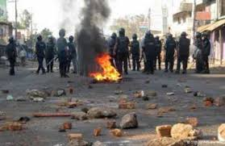
8) সহিংস রাজনৈতিক পরিবেশ

Slide 15
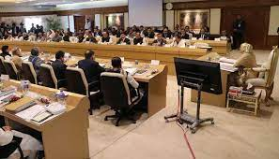
৯) জনগণের আশা আকাংক্ষা পূরণে ব্যর্থতা

Slide 16
১০) ক্ষমতার ভারসাম্য প্রতিষ্ঠা করা

Slide 17
১১) গতাণুগতিক আমলাতন্ত্র

Slide 18
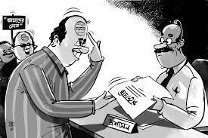
১২) জনপ্রশাসনে স্বজনপ্রীতি

Slide 19
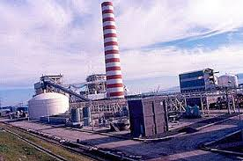
১৩) সম্পদের অদক্ষ ব্যবহার

Slide 20
১৪) যথাযথ পরিকল্পনার অভাব

Slide 21
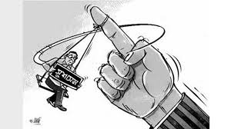
১৫) কেন্দ্রীভূত ক্ষমতা

Slide 22
১৬) মানসম্পন্ন শিক্ষার অভাব

Slide 23
১৭) স্বাধীন গণমাধ্যমের অভাব

Slide 24
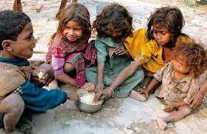
১৮) দারিদ্র

Slide 25
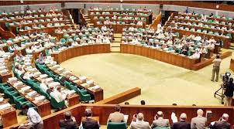
১৯) বিরোধী দল ও
ক্ষমতাসীনদের সুসম্পর্কের অভাব

Slide 26
২০) স্বাধীন ও নিরপেক্ষ নির্বাচন কমিশনের অভাব

Slide 27
রাষ্ট্র শাসনে সংকট নিরসনে তুমি কি কি পদক্ষেপের সুপারিশ গ্রহণ করবে ?

Slide 28
সবাইকে ধন্যবাদ

